Slide 1
Готовим всей семьёй
Самый лёгкий рецепт

Slide 2
Доброе утро! В нашей семье оно начинается с приготовления каши на завтрак. Вот один из самых простых и быстрых рецептов.

Slide 3
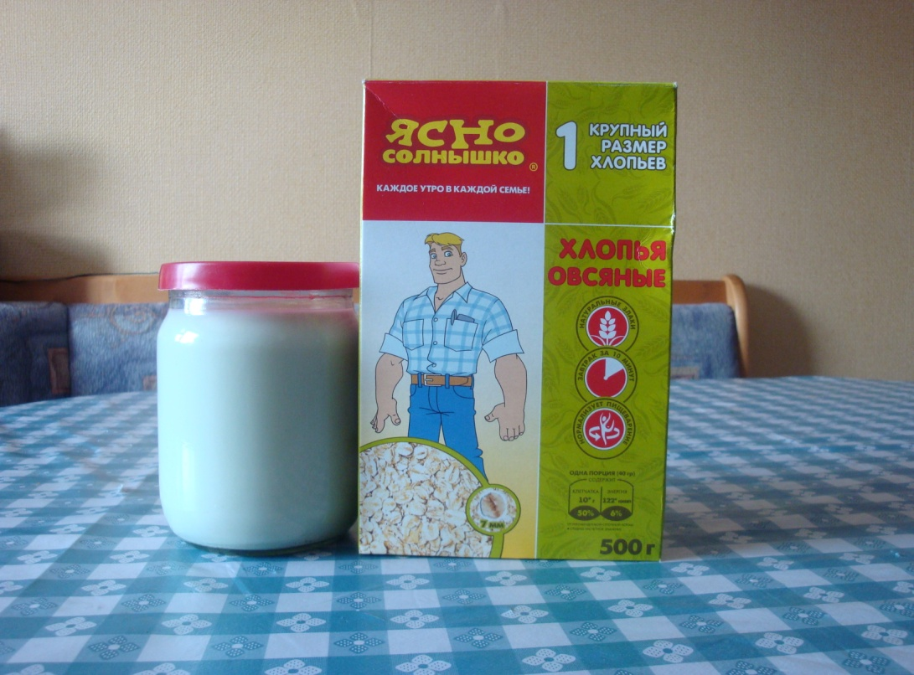
Геркулесовая каша.
Хлопья овсяные «Геркулес» – 1 стакан
Молоко – 2 стакана
Вода – 2 стакана
Соль и сахар – по вкусу

Slide 4
Насыпаем овсяные хлопья.

Slide 5
Наливаем воду.

Slide 6
Перемешиваем, доводим до кипения и варим на слабом огне 5 минут.

Slide 7
Добавляем молоко.

Slide 8
Перемешиваем.

Slide 9
Теперь посолим.

Slide 10
Добавим сахар, перемешаем, доведём до кипения и варим еще 5 минут.

Slide 11
Вот и всё! Наша каша готова.

Slide 12
Это основное блюдо нашего завтрака. Конечно же, не обойтись без свежего чая, бутербродов и яиц.

Slide 13
Завтракаем всей семьёй.

Slide 14
Хорошее настроение до обеда.

